Slide 1
MARKETING DOGAĐAJA

Slide 2
Marketing podrazumeva zadovoljenje potreba uz istovremeno ostvarivanje profita

Slide 3
dva osnovna tipa tržišnih učesnika:
Marketari / menadžeri događaja (osobe koje očekuju određeni odgovor od druge strane u procesu razmene)
Potencijalni kupci (daju određene odgovore marketarima, pri čemu kupci ne moraju istovremeno da budi i potrošači)

Slide 4
optimalno kombinovanje instrumenata marketing miksa događaja
dobro poznavanje karakteristika odabranog okruženja događaja

Slide 5
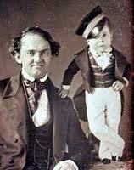
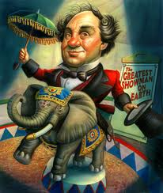
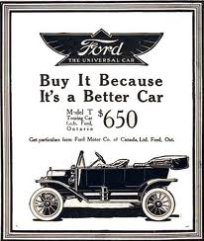
NASTANAK I RAZVOJ MARKETINGA DOGAĐAJA
Nastanak prvih javnih pijaca,
Prva primena marketinga → poslovni događaji →kulturni, umetnički i politički događaji Antičkih društava,
Phineas Taylor Barnum,
Henry Ford

Slide 6
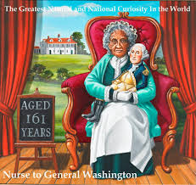

Slide 7
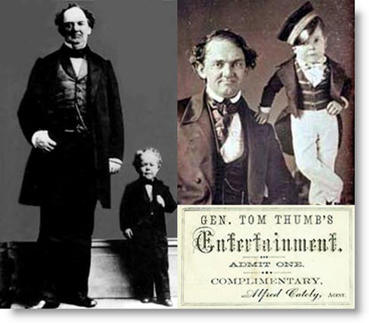

Slide 8
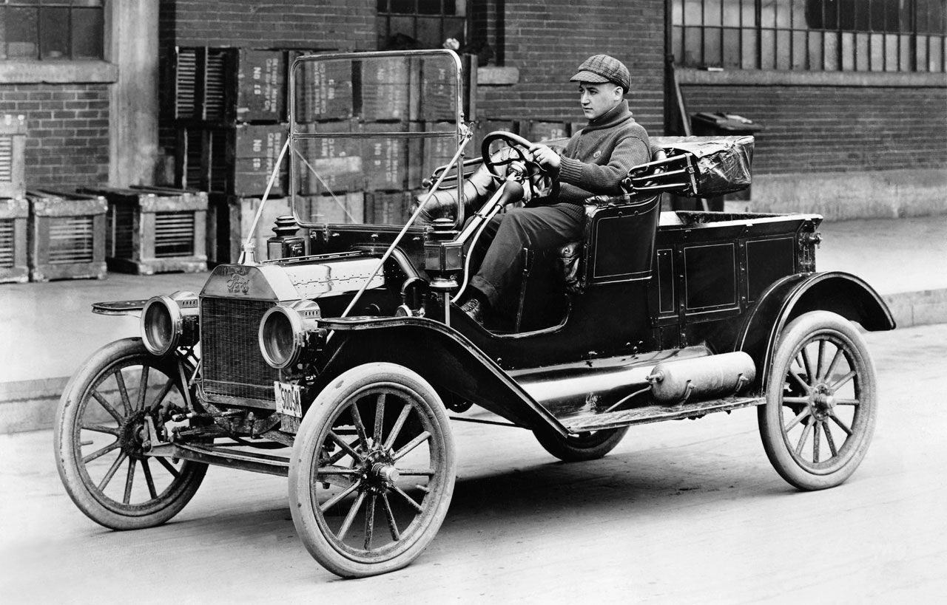

Slide 9
savremeni marketing -elementi show business-a
marketing spektakla - početkom 80-tih godina XX veka, Francuska
specijalizovane agencije
poznate agencije za stvaranje događaja su: Roumagnac, Top media, ID Fors, Project Group, Ring, Caramel i dr.,
’’Vodič događaja’’ ili ’’Događajnik’’

Slide 10
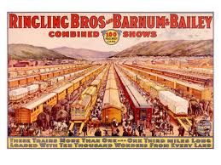
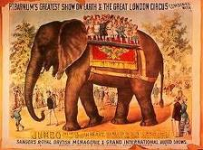
3 E događajnog marketinga:
Zabava (entertainment),
Uzbuđenje (excitement),
Preduzimljivost (enterprise).
Barnum (1810-1891)
preterano reklamiranje (ballyhoo)- izraz je sinonim za dobijanje pažnje,
ciljni marketing

Slide 11
MARKETING MIKS DOGAĐAJA
4P
Proizvod
Cena
Mesto
Promocija

Slide 12
instrumenti marketing miksa događaja sa aspekta organizatora i posetilaca događaja
4P | 4C
Proizvod (product) | Rešenje za posetioce (customer solution)
Cena (price) | Troškovi posetilaca (customer cost)
Mesto (place) | Udobnost (convenience)
Promocija (promotion) | Komunikacija (communication)

Slide 13
Ljudi
Programiranje
Partnerstvo
Odnosi sa anganžovanim posrednicima
Prošireni koncept

Slide 14
PROIZVOD DOGAĐAJA
sve ono što se može ponuditi na određenom tržištu događaja, a što može da zadovolji potrebe, zahteve i očekivanja posetilaca događaja
Opipljivi i neopipljivi elementi

Slide 15
tri osnovna elementa:
ključna korist,
opipljiva korist,
uvećani proizvod.

Slide 16
VAŽNO-odgovori na pitanja sponzora:
Kakva je istorija događaja?
Kakav je proizvod?
Šta čini proizvod jedinstvenim?

Slide 17
CENA ODRŽAVANJA DOGAĐAJA
ograničavajući faktor,
značajan faktor u ostvarivanju profita,
CENA=kvalitet programa događaja,
različito se formira,
cenovna struktura.

Slide 18
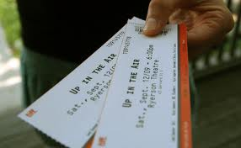
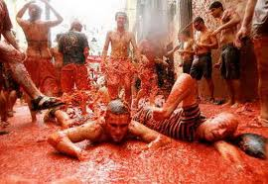
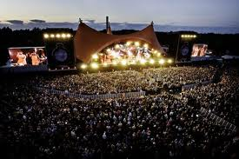
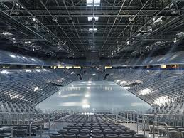
MESTO ODRŽAVANJA DOGAĐAJA
direktno praćenje programa određenog događaja,
fizičko ili informaciono okruženje,
mesto održavanja događaja:
objekti, prostor na kojem se izvodi program događaja,
mesta na kojima se posetiocima prodaju ulaznice za određeni događaj,
mesto (prostor) koji predstavlja neposrednu infrastrukturu održavanja događaja (prostor za parking, prostor za prodaju proizvoda i usluga vezanih za održavanje događaja, garderoba i sl.)

Slide 19
Organizator događaja
Mesto održavanja događaja
Posetioci događaja

Slide 20
PROMOCIJA DOGAĐAJA
U teoriji marketing komuniciranja promotivni miks obuhvata sledeće instrumente:
ekonomsku propagandu–oglašavanje,
ekonomski publicitet,
marketing aspekt odnosa sa javnošću,
unapređenje prodaje,
ličnu prodaju,
direktni marketing.

Slide 21
SPONZORISANJE DOGAĐAJA
interes davaoca i primaoca sredstava

Slide 22
Sponzorstvo-direktno obezbeđivanje resursa, u vidu novca, opreme, ljudi, od strane sponzora nekom pojedincu ili drugoj organizaciji, odnosno sponzorisanom.

Slide 23
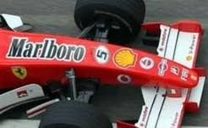
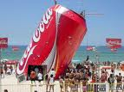
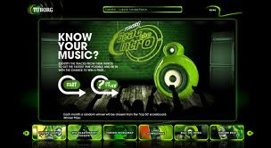
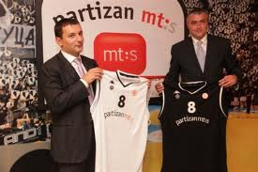
Antička Grčka
Rimsko carstvo
Srednji vek
savremeno sponzorstvo -’’Turn of Australia’’, od strane kompanije Spiers & Pound.
obnovljene Olimpijske igre 1896.
Prva kompanija- od MOK kupila pravo promovisanja sopstvenih proizvoda - Koka-Kola (1928.)

Slide 24
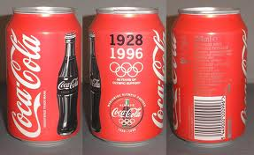
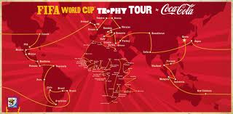
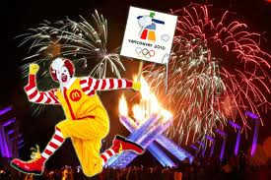
ugovor o sponzorisanju događaja:
pravo korišćenja zaštitnog znaka ili logo-a sponzora,
pravo korišćenja zaštitnog znaka ili logo-a organizatora događaja,
pravo korišćenja imena sponzora, odnosno organizatora događaja,
isticanje imena sponzora u promociji događaja,
pravo prodaje proizvoda i usluga na mestu i u objektima održavanja događaja,
pravo na realizaciju aktivnosti unapređenja prodaje u toku održavanja događaja.

Slide 25
dva osnovna oblika realizacije sponzorisanja događaja:
filantropsko sponzorstvo,
komercijalno sponzorstvo.

